Slide 1

Välkommen
- nyckel till kunskap

Slide 2
Hur funkar läsning?
Hur vet vi vilken läsförmåga eleverna har?
Vad är läsning?
Språkliga förutsättningar?
Läroplanen
Media och språket
Ett rikt språk
Lästräna lätt och rätt

Slide 3
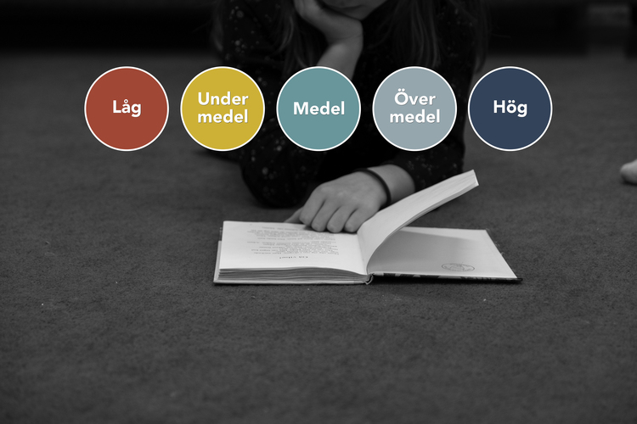
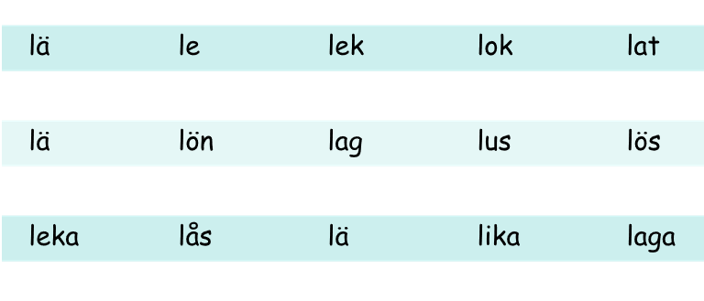
Hur har skolan koll på läsförmågan?
Placera i rätt nivå
Träna på rätt nivå
Har träningen haft effekt?
Placera i rätt nivå igen
Hur fungerar Lexplore?

Slide 4
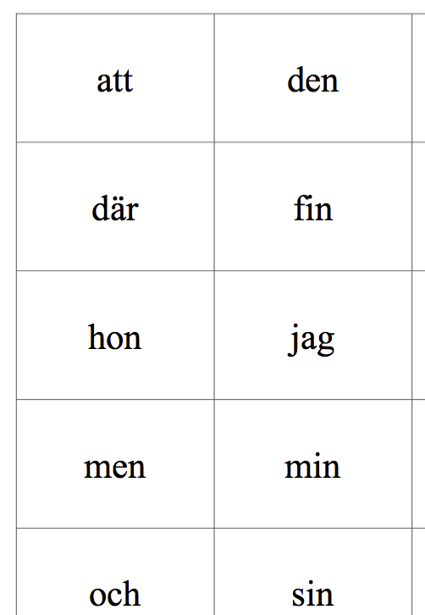

Vad är läsning?
Teknisk läsning
Språklig förståelse
Bokstäver blir ljud
Ljud blir ord
Ord blir meningar
Förstå vad ord betyder
Använda rätt grammatik (gick-gådde)
Kunskap om ämnet underlättar
Utvecklas av att läsa högt
Utvecklas av att höra ett varierat språk genom tex. Högläsning
Utvecklas genom samtal om text
”Om du ska bli bra på att göra mål måste du träna skott på mål varje dag”

Slide 5
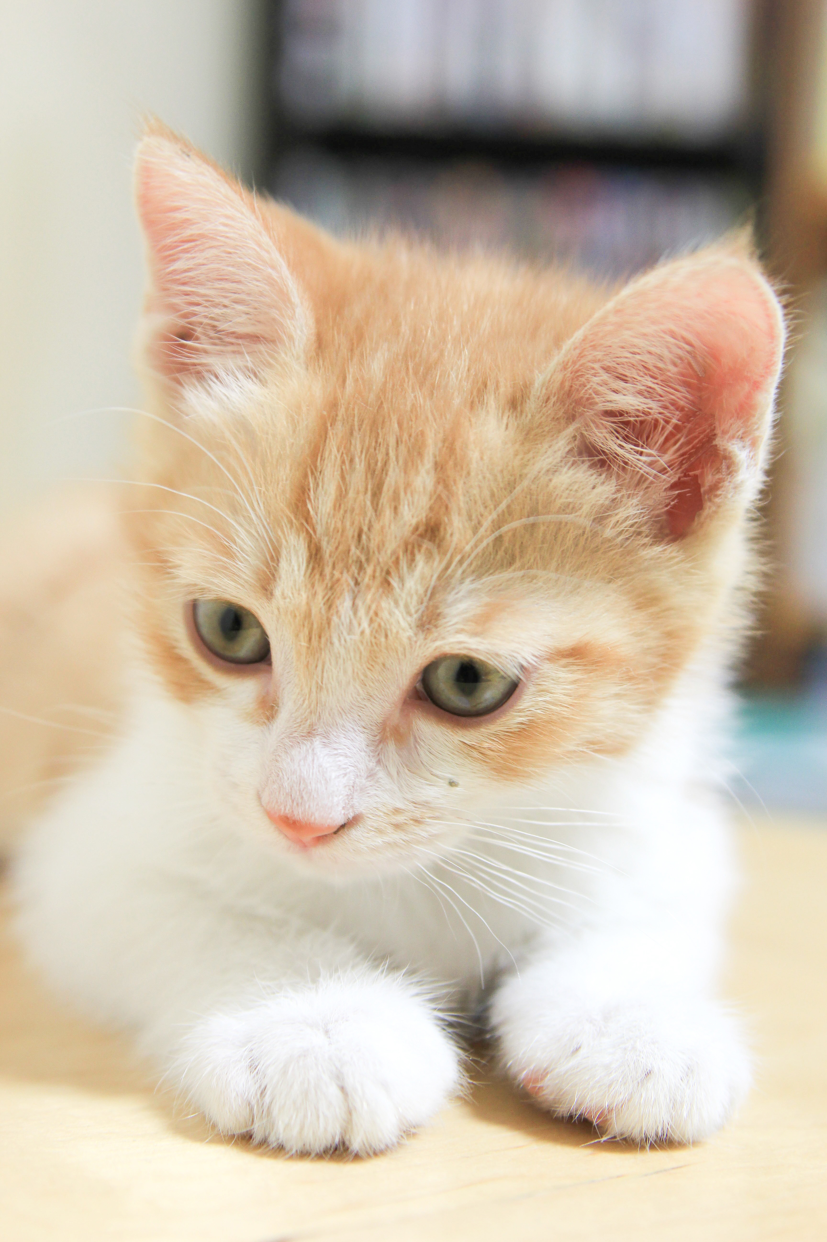
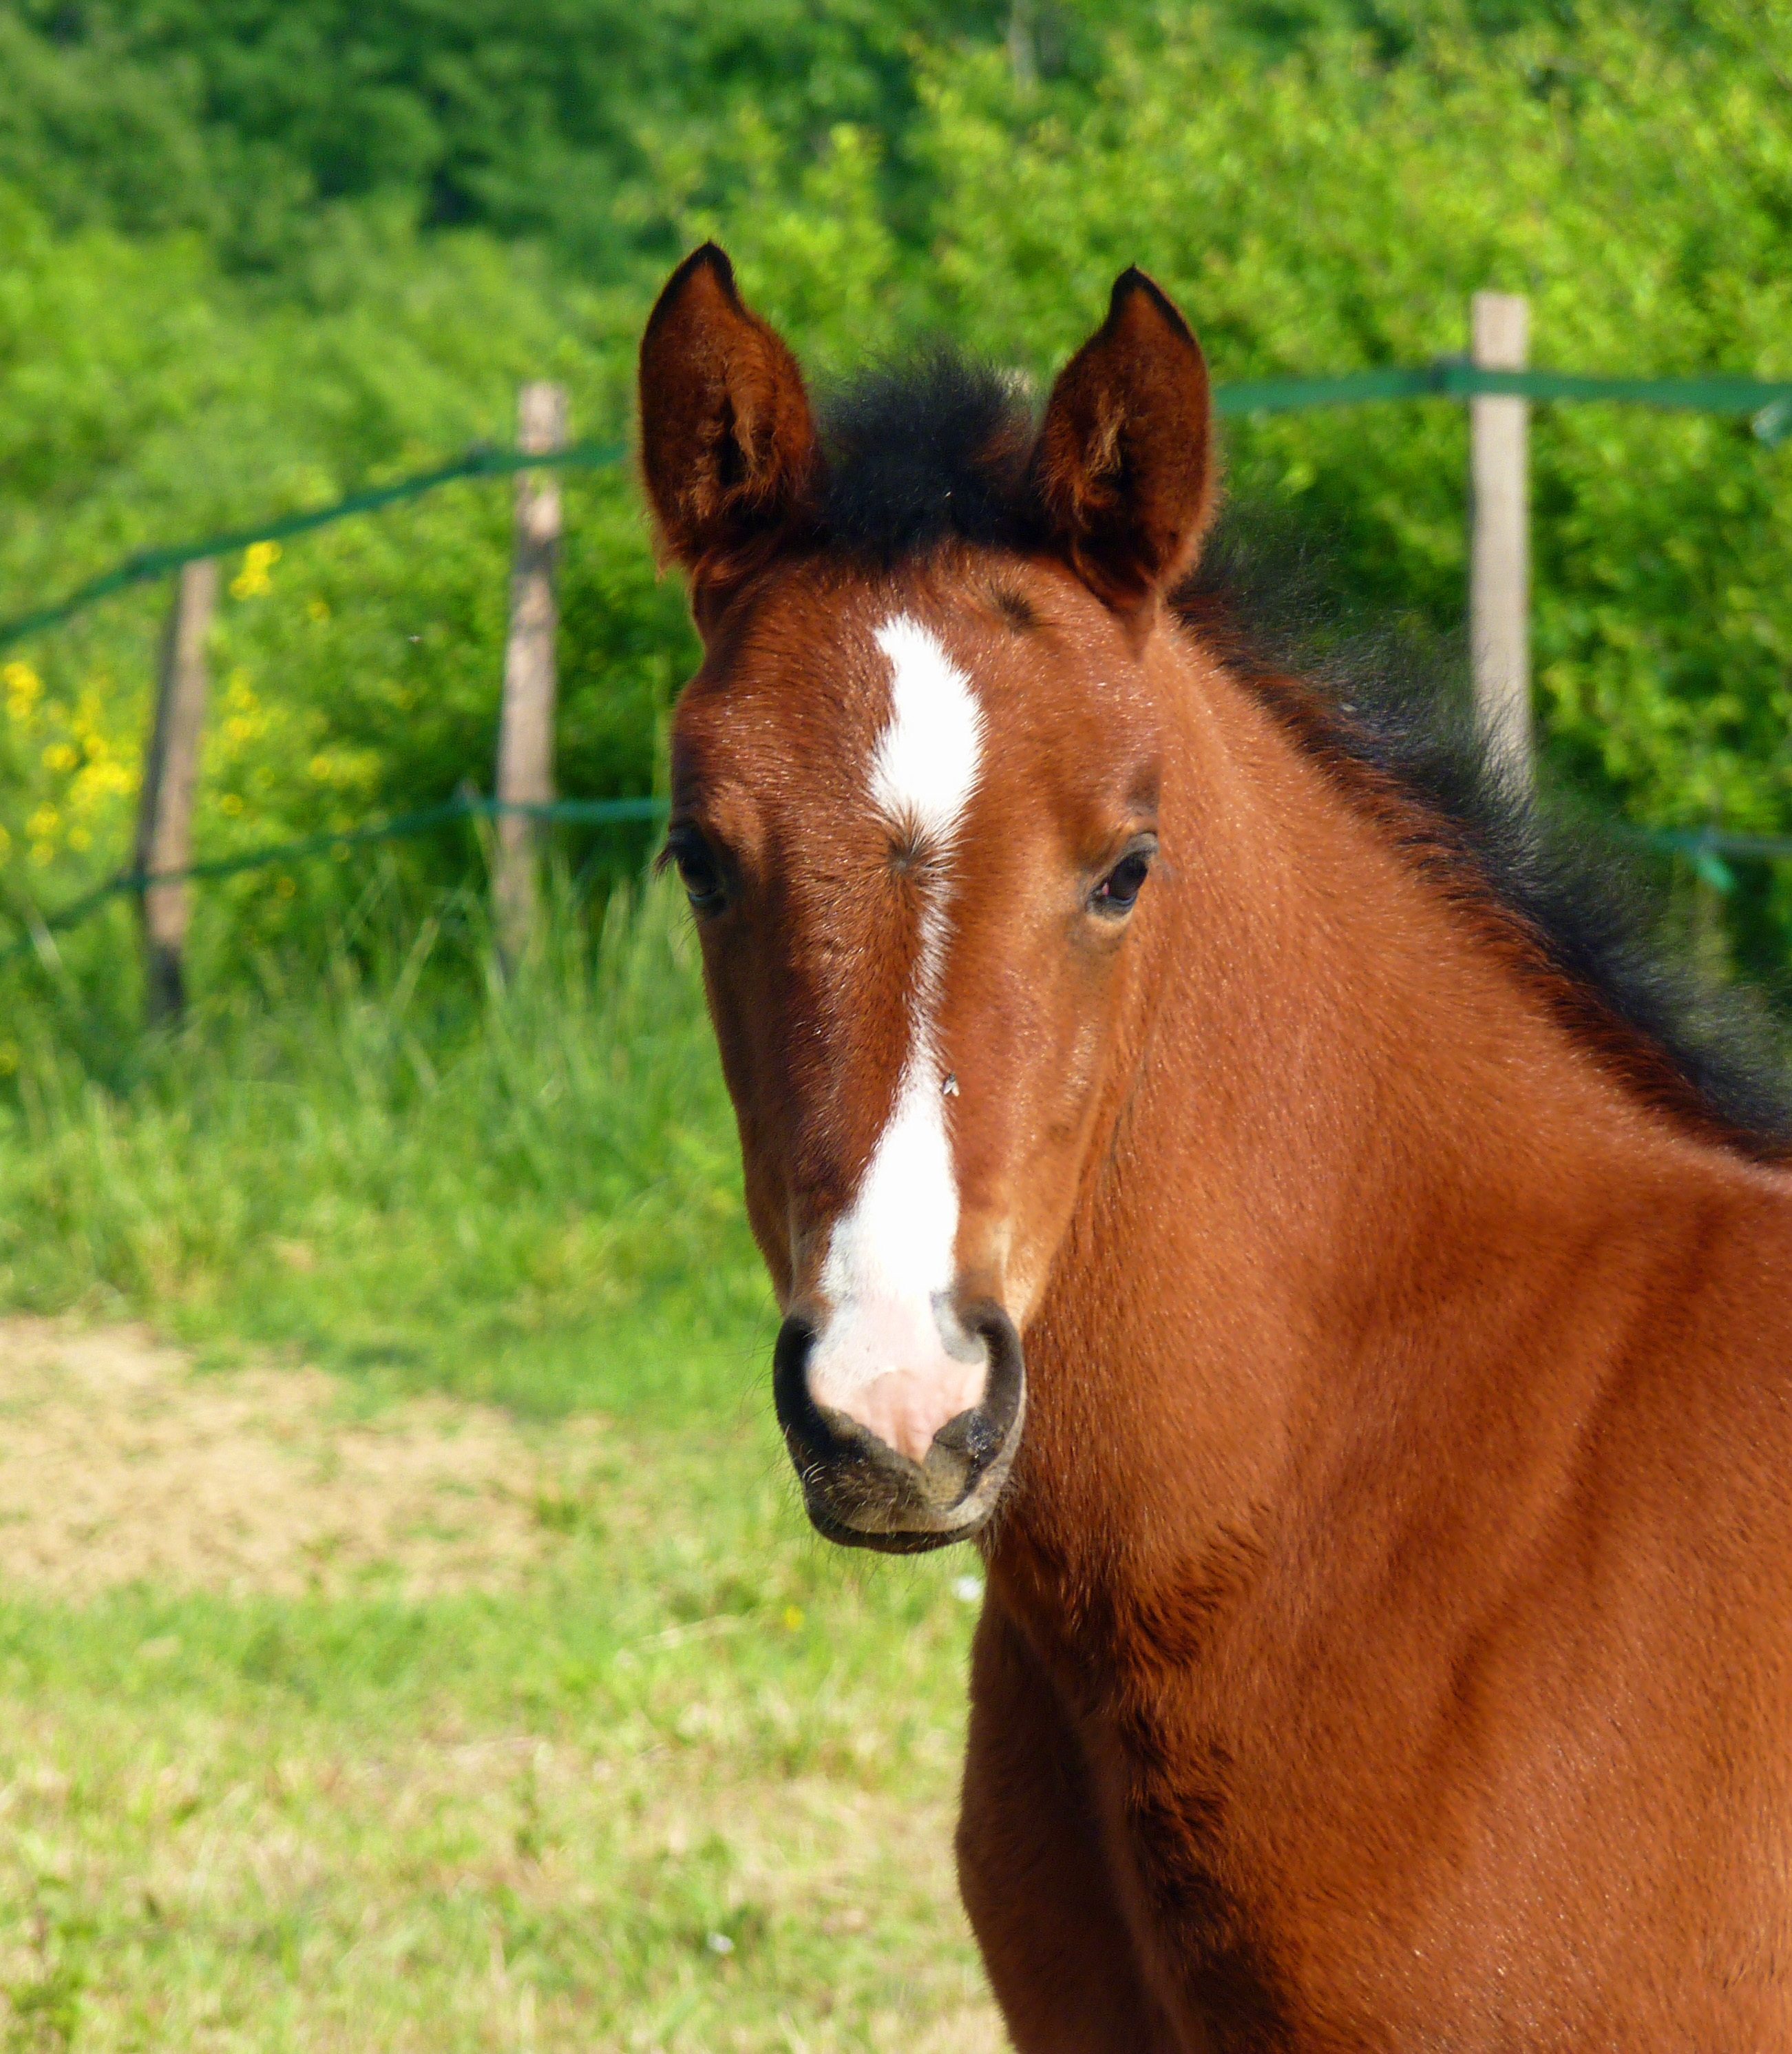
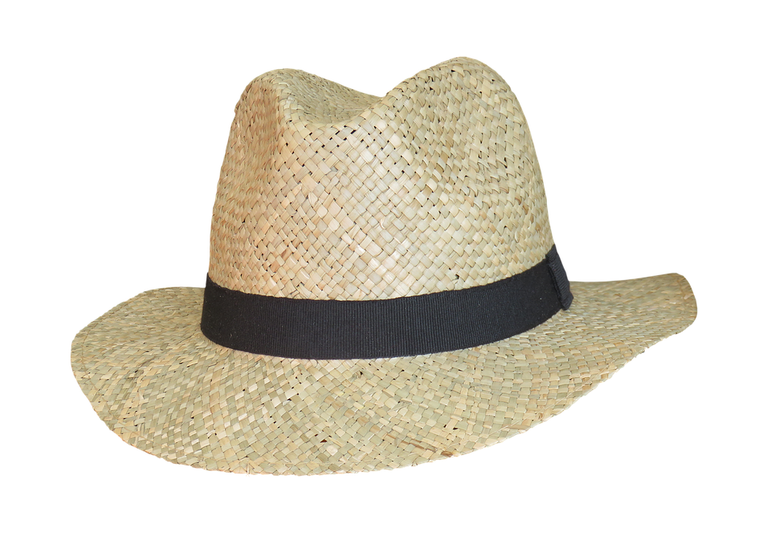
Vilka språkliga förmågor krävs för att lära sig läsa?
Att rimma går före kategorier
Båt – bil eller katt - skatt
Att byta ut eller lägga till ett ljud i ett ord skapar ett nytt ord
Att kunna ljuda alfabetet visar att barnet förstår ljudens betydelse för att skapa ett ord
B heter b i alfabetet men låter ”b” i ordet bil

Slide 6
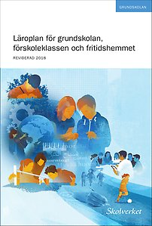
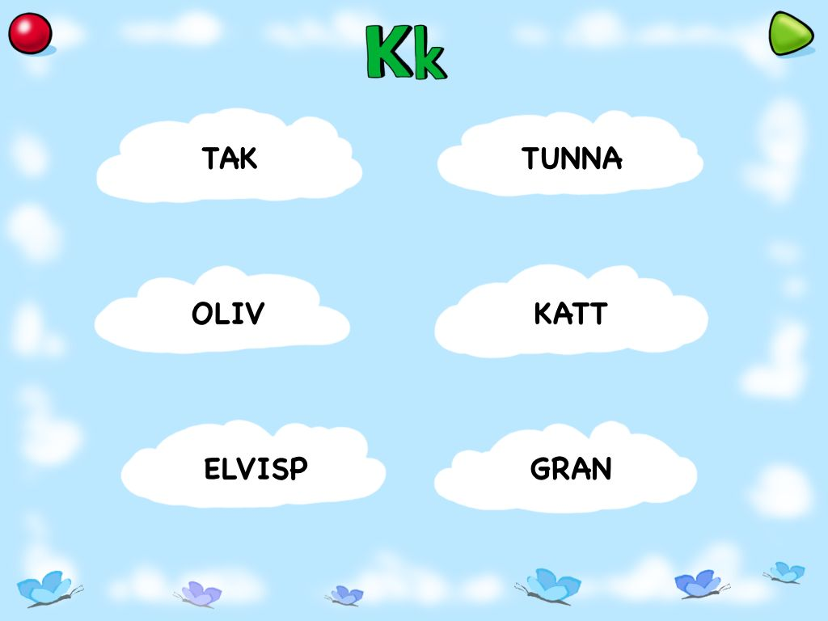
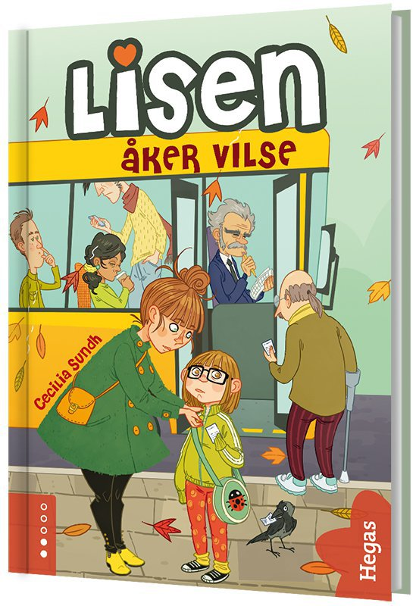
Vad säger läroplanen om läsning?
  Koppla ihop bokstäver med rätt ljud.
Sätta ihop bokstäver till meningar.
Kunna läsa enklare texter och kunna förstå innehållet genom att t e x. svara på frågor och kunna berätta fritt om innehållet.

Slide 7
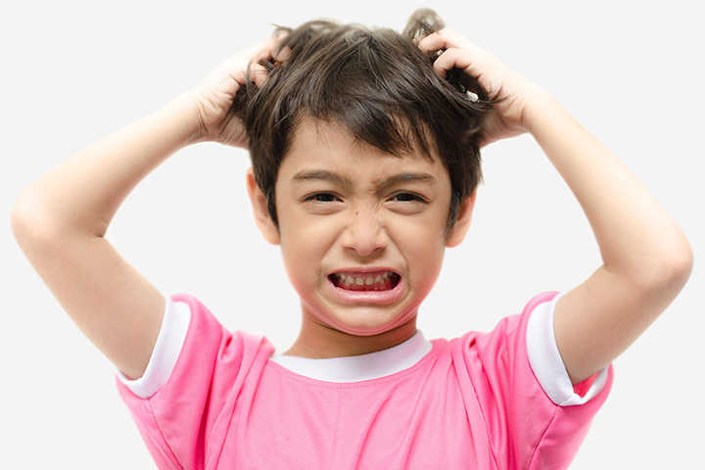
?
Hur ger jag mitt barn ett rikare språk?
Förenkla inte språket, förklara ordens betydelse när barnet inte förstår istället.
Lyssna på ditt barn, korrigera barnets grammatik genom att upprepa vad hen sa.
Titta på film tillsammans med barnet, förklara händelser och hjälp barnet att förstå!
Fortsätt att läsa högt för ditt barn trots att barnet börjat läsa själv.
Be skolan om hjälp om du själv inte kan förklara begrepp!
Vi samarbetar för ditt barns bästa!
Film som förklarar Hur kan jag korrigera mitt barns språk?
viking
bortom
forntid
Cirkel
slutändan

Slide 8
Hur kan media stärka språket?
Länkar till den första läsinlärningen.
Barnradio
En bra serie när barnet läs sig bokstäver.
En bra serie när barnet ska läsa sig bokstavsnamnen och bokstavsljuden.
Högläsning av spännande böcker.
Novellklubben 9-12 år
Länkar till lästräning när hen kommit igång.
Titta, lyssna och läs med i texten.
När hen har tittat på ett program och följt med i texten kan hen prova att titta på en karaoke-variation av programmet och läsa textraden själv.
Länken till karaoke-variationen.

Slide 9

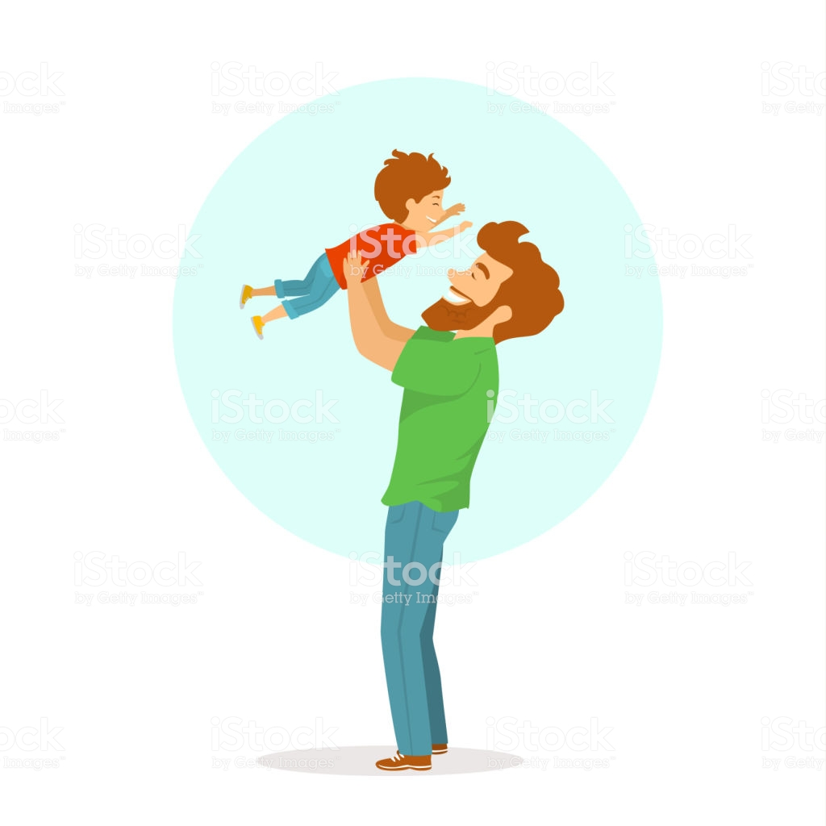
Hur kan vi enkelt läsa och ge stöd?
Ljuda svåra ord tillsammans med barnet.
Läs gärna varannan rad eller sida ur en bok, det underlättar förståelsen av texten.
Om hen läser ”fel”, läs om ordet korrekt utan att påpeka att det var fel.
Följ med fingret i texten när barnet läser. Stanna om hen läser ”fel”. Barnet brukar förstå signalen att hen läst fel utan att du behöver påpeka det.
Stanna ibland och ställ någon fråga om det hen just läst.
Ha inte dåligt samvete för det du inte gör, var nöjd med det du gör!

Slide 10
Funderingar

